Slide 1
苯乙烯主成分分析案例
2016年4月14日

Slide 2
一、定义
主成分分析也称主分量分析，是将多个变量通过线性变换以选出少数几个综合变量的一种数据降维方法。
即主成分分析是设法将原来众多具有一定相关性（如P个指标）的变量，重新组合成一组新的互相无关的综合指标来代替原来的指标。

Slide 3
主成分分析是多元统计方法中关系密切的一种方法，可以解决经济、教育、科技、社会等领域中的综合评价问题，应用范围十分广泛。

Slide 4
二、分析法的思路
第一步，根据研究问题选取初始分析变量
第二步，根据初始变量特性判断由协方差矩阵求主成分还是由相关矩阵求主成分
第三步，求协方差矩阵或相关矩阵的特征根与相应的标准特征向量
第四步，确定主成分的个数，选取主成分
第五步，结合主成分对研究问题进行分析并深入研究。

Slide 5
三、苯乙烯分析案例
本案例的数据为2015年11月至2016年4月份苯乙烯的相关影响因素
分析目的为建立影响苯乙烯涨跌的主要因子，以便对苯乙烯的涨跌进行早期预判。

Slide 6
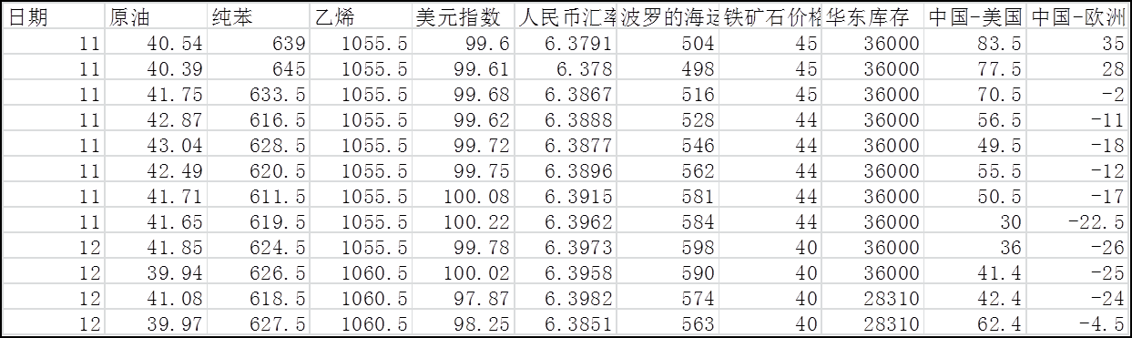
1，原始部分数据
1，选取的苯乙烯的影响因素为日期，原油，纯苯，乙烯，中国与美国价差，中国与欧洲价差，美元指数，人民币汇率，波罗的海运价指数以及铁矿石价格价格指数，华东库存；
2，数据都是每日数据。

Slide 7
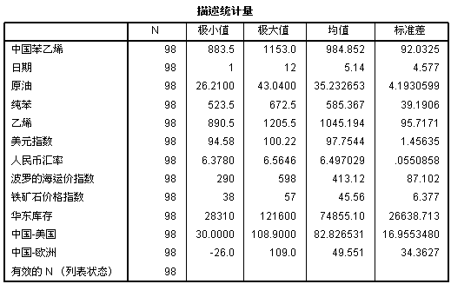
2，变量描述

Slide 8
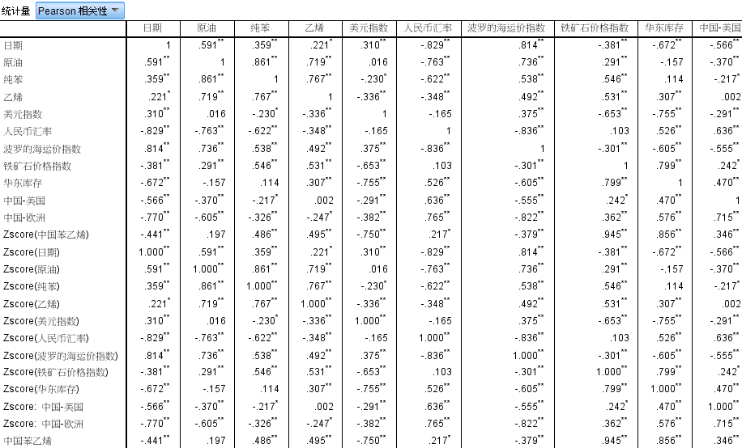
3，变量关联性分析

Slide 9
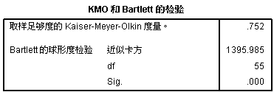
4，主成分分析
从表可以看出，KMO统计量得到0.752，在实际分析中，当KMO统计量在0.7以上时，因子分析的效果比较好，显然本案例满足此要求。

Slide 10
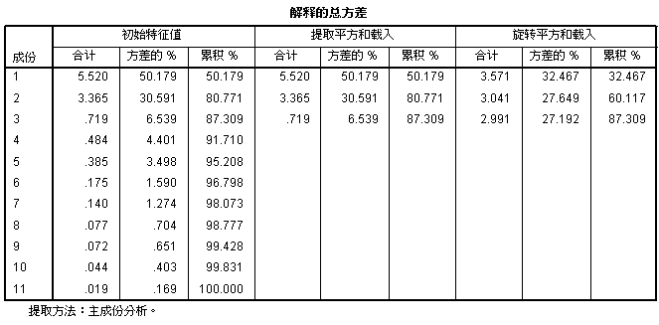
从表可以看出，三个公因子共携带了87%的原始信息量，效果比较显著。

Slide 11
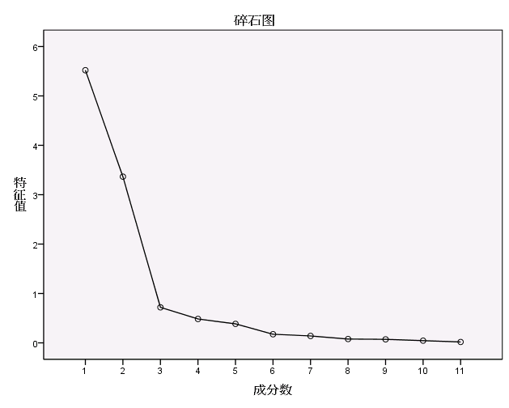

Slide 12
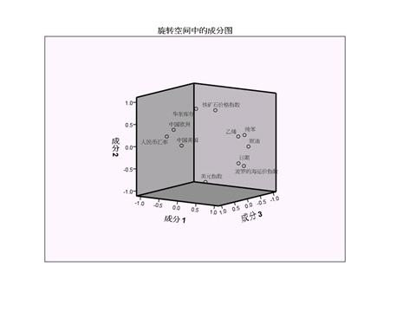

Slide 13
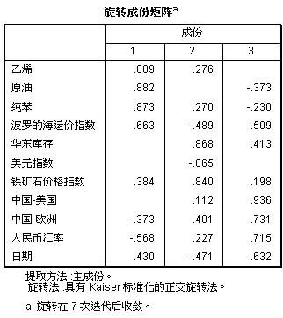
说明：
1，公因子1：和乙烯，原油，纯苯，波罗的海运价指数存在正相关，因此命名为上游单体；
2，公因子2：和华东库存，美元指数，铁矿石价格指数相关，因此命名为经济因子；
3，公因子3：和中国-美国价差，中国-欧洲价差，人民币汇率，日期相关，因此命名为外围因子。

Slide 14
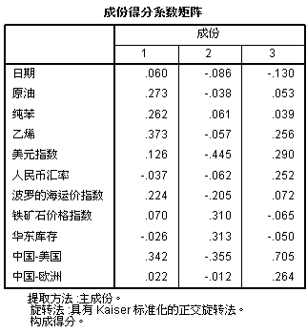

Slide 15
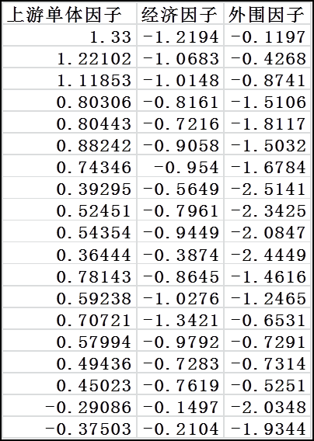

Slide 16
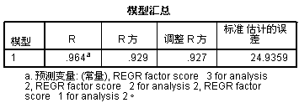
5，主成分回归
说明该模型的决定系数为0.929，说明绝大多数有效信息都在公因子中得到了保留。

Slide 17
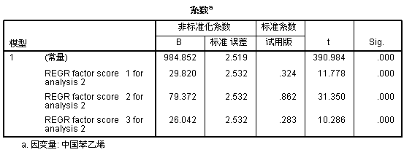
最终得到的回归方程如下：
苯乙烯估计值=984.852-29.82FAC1+79.372FAC2+26.042FAC3

Slide 18
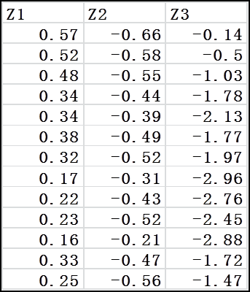
6，将主成分回归方程还原回原始变量的形式

Slide 19
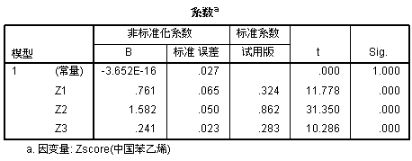
用标准化的中国苯乙烯，Z1，Z2，Z3做线性回归，得出Zscore(中国苯乙烯)=0.761Z1+1.582Z2+0.241Z3

Slide 20
分别代入Z1,Z2,Z3的表达式，再代入标准化公式，最终得到原始变量公式为中国苯乙烯估计值=-1.834日期+1.55原油+0.349纯苯+0.138乙烯-16.499美元指数+10.405人民币汇率-0.089波罗的海海运指数+3.92铁矿石价格指数+0.001华东库存+0.022中国—美国+0.191中国-欧洲+1918.64

Slide 21
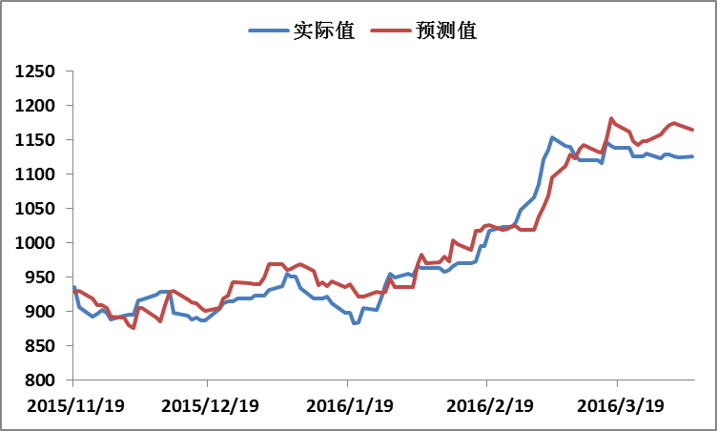

Slide 22
谢谢

